Slide 1
Úvodní hodina do předmětu Knihovnické procesy a služby
Martin Krčál
VIKBB42 Knihovnické procesy a služby
Brno, 20. února 2019

Slide 2
Cíl kurzu
seznámení s důležitými procesy a službami, které jsou spojené s knihovnou
důraz na praxi (ukázky, exkurze,…)
praktické úkoly
experimenty na „Křižovatce“

Slide 3
Hlavní témata kurzu
základní knihovny
funkce, služby
speciální knihovny
druhy, funkce, služby
akademické knihovny
akvizice
principy, přístupy, knižní trh, data driven acquisition

Slide 4
Hlavní témata kurzu
katalogizace a správa knihovního systému
principy katalogizace, standardy, knihovní systémy a jejich správa, ukázky KOHA
digitalizace a uchovávání kulturního dědictví
dokumenty, workflow digitalizace, zařízení, LTP, standardy, zpřístupňování, důležité projekty

Slide 5
Hlavní témata kurzu
výpůjční služby
informační služby
redukce textu
anotace, abstrakt, medailon autora, referát
rešerše a tvorba bibliografií
získávání dokumentů z ext. zdrojů
MVS, MMVS, EDD, EIZ,...
statistiky a výkazy
měření výkonu knihovny a srovnávání knihoven mezi sebou, library advocacy

Slide 6
Hlavní témata kurzu
další služby knihoven
kulturní a vzdělávací akce, podpora čtenářství, publikační činnost, marketing knihoven a propagace
celoživotní vzdělávání knihovníků
koncepce CŽV, formy vzdělávání
budoucnost knihoven
koncepce a jak knihovny přežijí
něco jiného (viz diskuze)

Slide 7
Bonusy
exkurze
MZK v Brně – oddělení digitalizace
Knihovna Ústavního soudu v Brně
více exkurzí???
akademická knihovna???
PedF MU – nová budova
PrávF MU – nová budova
PřírF MU
FSS MU
jiná

Slide 8
Účast
dobrovolná
výuka = praktické zaměření
vhodné pro prezenční studenty bez praxe v knihovně
domácí úkoly z hodin
každý účastník kurzu splní jednotlivé úkoly realizované na hodinách
pokud se hodiny neúčastníte, do další přednášky jej nahrajete do příslušné složky v ISu
zadání úkolu zjišťujete u spolužáků!!!

Slide 9
Semestrální projekt
Křižovatka
vlastní aktivita na Křižovatce
individuální nebo týmová
nutno schválení
termín dokončení do 10. května 2019
písemné zpracování, odevzdání do ISu
prezentace projektů 15. května 2019
povinná účast

Slide 10
Požadavky na projekt
Písemný výstup
rozsah 2-5 stran A4
úvod – popis problému, který budete řešit, proč je to důležité
hlavní část – jak jste problém řešili, postup, kde jste se inspirovali (zdroje), výstupy
závěr – shrnutí, zhodnocení, přínos projektu pro praxi
použitá literatura
požadavky na odborný text
odevzdávárna v ISu

Slide 11
Požadavky na projekt
Prezentace
délka prezentace max. 5 minut
představení hlavních cílů projektu a průběh realizace
u každého projektu diskuze
nahrát prezentaci do odevzdávárny!!!

Slide 12
Tipy na projekty
vylepšení Křižovatky (Kaizen)
prostor, služby, procesy,…
propagace a marketing knihovny
např. video – služby KNK nebo jiné knihovny
statistiky a jejich analýza
kulturní a vzdělávací akce
...

Slide 13
Registrace k projektu
Soubor v Google Docs:
http://goo.gl/R6OLqN

Slide 14
Otázky k diskuzi
Co očekáváte od kurzu?
Co byste v něm chtěli mít?
Pracujete v knihovně?
Chcete pracovat v knihovně?

Slide 15
Druhy knihoven
dle zákona
knihovny zřizované MK ČR
krajské knihovny
základní knihovny
speciální knihovny
jako jsou jejich funkce???

Slide 16
Zamyslete se
Rozdělte se do tří skupin
speciální (např. akademické)
základní (např. obecní)
krajské
Odpovězte si na tyto otázky:
Kdo jsou uživatelé?
Jaké jsou potřeby a očekávání uživatelů?
Jaké služby knihovny nabízejí?
Proč právě tyto?

Slide 17
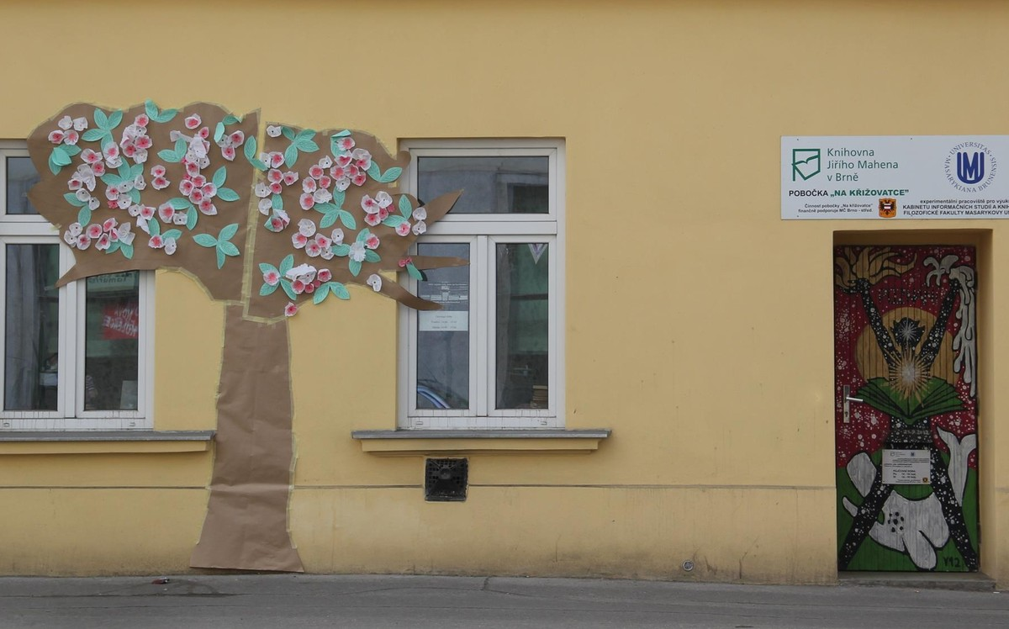
Poznejte Křižovatku

Slide 18
Knihovna Na Křižovatce
příběh Křižovatky (2013-2019)
spolupráce s KJM a komunikace
vedoucí Křižovatky
cílové skupiny
děti, senioři
spolupráce – instituce
služby
experimentální knihovna
proč a jak experimentujeme
provazba na předměty

Slide 19
Nej aktivity Křižovatky
Batůžky, tajné knihy
Pokusy o obsahový marketing
Organizace fondu
Druhá šance pro knihy
Doporučování fondu – QR, AR
Knihovní systém, přechod na Kohu
Opensource vs komerce
PC Apple, Linux, Open Office,…

Slide 20
Nej akce Křižovatky
Komunitní akce – jsme KC?
Herden, cestovatelské besedy, kvízy, mezigenerační propojování, nocování v knihovně (děti, dospělí), oslavy ☺
Akce pro školy
lekce, půjčování knih
Rekonstrukce Křižovatky
participativní rozpočet Brna

Slide 21
Zapojte se do Křižovatky
Proč se zapojit?
Co Vám to dá?
knihovny budete milovat nebo nenávidět
praxe v knihovně
zkušenosti
kredity
nové kontakty
„vyrostete“

Slide 22
Úkol do příště
zaregistrovat si projekt

Slide 23
Závěr
Děkuji Vám za pozornost
Martin Krčál
krcal@phil.muni.cz

